Slide 1
TRƯỜNG ĐẠI HỌC NGOẠI NGỮ - TIN HỌC TP. HỒ CHÍ MINH
KHOA CÔNG NGHỆ THÔNG TIN
NGHIÊN CỨU THUẬT GIẢI DI TRUYỀN (GA) VÀ ỨNG DỤNG
Giảng viên hướng dẫn: ThS. Phạm Đức Thành
Sinh viên thực hiện: Đỗ Anh Duy – 20DH111943

Slide 2
Thuật giải di truyền
Tên gọi:
Thuật giải di truyền.
Genetic Algorithm
GA
Được đề xuất bởi J.H.Holland vào năm 1992
2
20DH111943 – Đỗ Anh Duy

Slide 3
Thuật giải di truyền là
Các bước học tập mô phỏng theo cơ chế di truyền của sinh vật
Luật di truyền của Menden
Thuyết tiến hóa của Darwin
3
20DH111943 – Đỗ Anh Duy

Slide 4
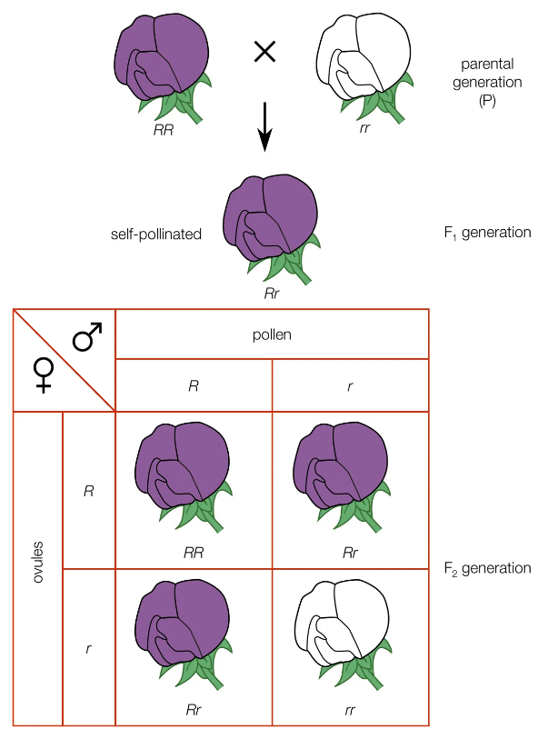
Luật di truyền của Mendel
4

Slide 5
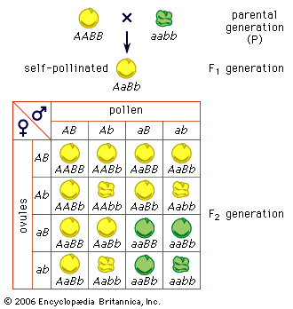

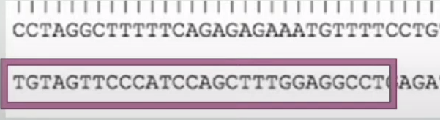
Luật di truyền của Mendel
5
20DH111943 – Đỗ Anh Duy

Slide 6
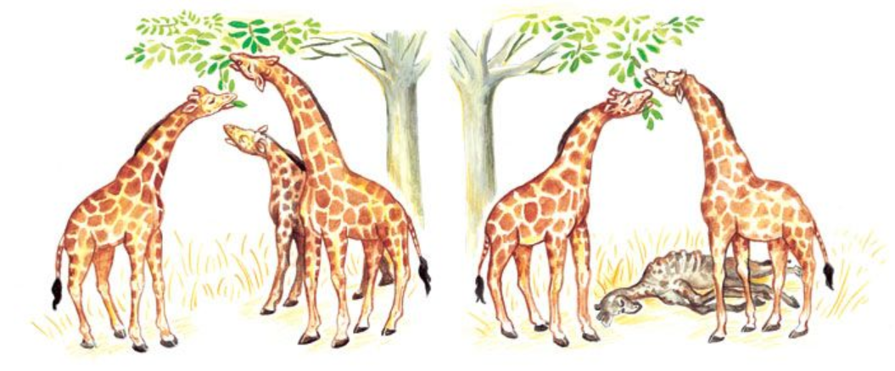
Thuyết tiến hóa của Darwin
Qúa trình chọn lọc tự nhiên
6
20DH111943 – Đỗ Anh Duy

Slide 7
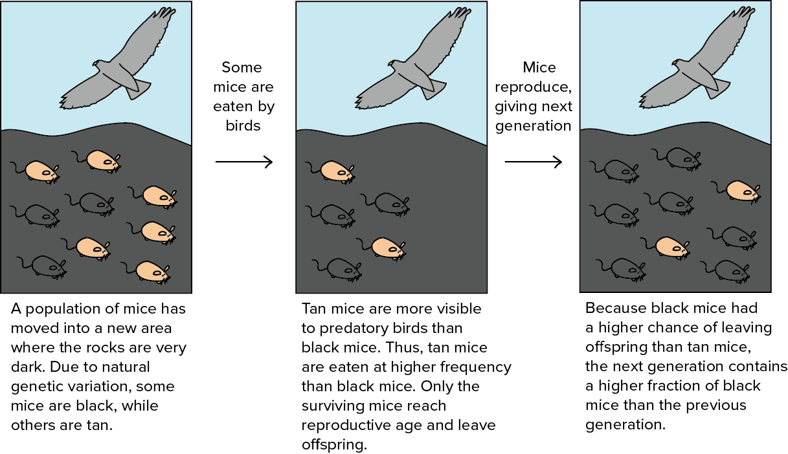
Quá trình chọn lọc tự nhiên
Chuột sinh sản cho thế hệ tiếp theo
Một số con chuột bị ăn bởi con chim
Thích nghi
Không thích nghi
20DH111943 – Đỗ Anh Duy
Notes:
1. Một đàn chuột đã di chuyển đến một khu vực mới, nơi có những tảng đá rất tối. Do biến đổi di truyền tự nhiên, một số con chuột có màu đen, trong khi những con khác lại có màu rám nắng.
2. Các loài chim săn mồi có thể nhìn thấy chuột rám nắng di chuyển hơn chuột đen. Vì vậy, chuột rám nắng bị ăn thịt với tần suất cao hơn chuột đen. Chỉ những con chuột sống sót mới nghiên cứu tuổi sinh sản và để lại con cái.
3. Vì chuột đen có tỷ lệ đẻ con cao hơn chuột nâu nên thế hệ sau có tỷ lệ chuột đen cao hơn thế hệ trước.

Slide 8
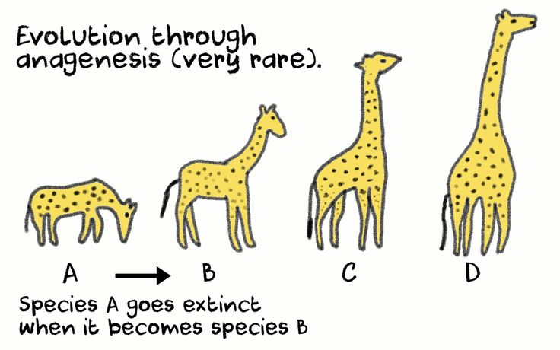
Sự tiến hóa của sinh vật
A
B
C
D
Loài C bị tuyệt chủng khi trở thành loài D
Loài A bị tuyệt chủng khi trở thành loài B
Loài B bị tuyệt chủng khi trở thành loài C
20DH111943 – Đỗ Anh Duy

Slide 9
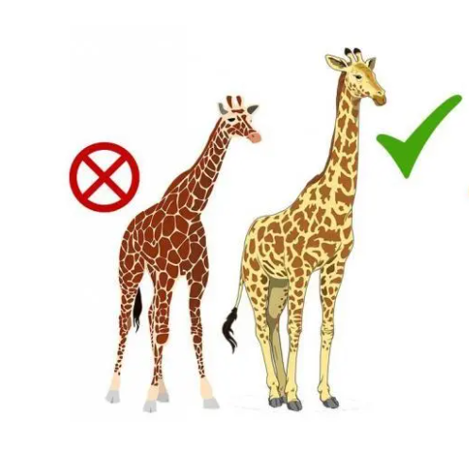
Sự tiến hóa của sinh vật
Mỗi cá thể đều có mức độ thích nghi với môi trường khác nhau
Cá thể có độ thích nghi cao sẽ sinh tồn.
Mỗi cá thể đều có gen di truyền
Gen di truyền có độ thích nghi cao thì có thể để lại cho các thế hệ tiếp theo.
20DH111943 – Đỗ Anh Duy

Slide 10
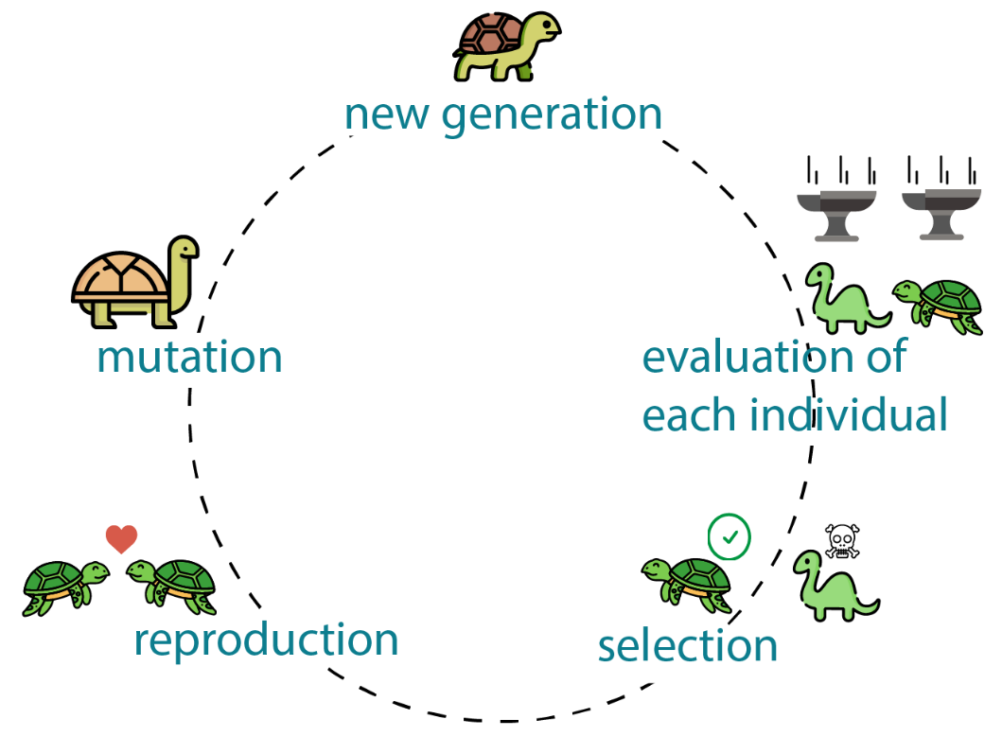
Sơ đồ của thuật giải di truyền

Slide 11
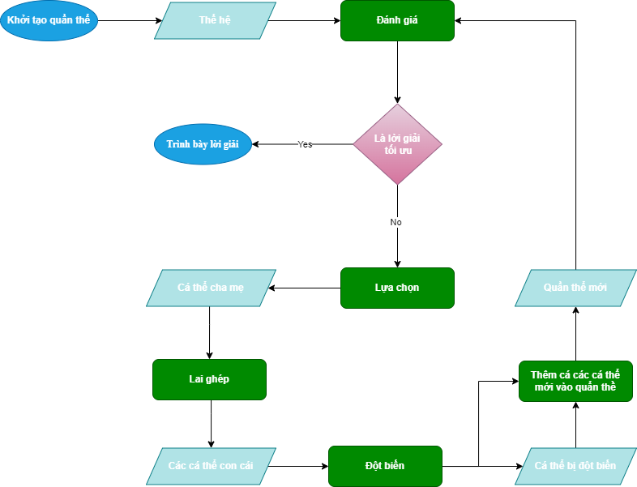
Sơ đồ của thuật giải di truyền

Slide 12
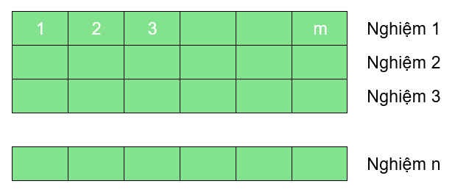
Khởi tạo quần thể
Gen có kích thước m
Thiết kế bộ gen cho các cá thể. Mỗi bộ gen bao gồm m gen thể hiện phương án nghiệm của bài toán.
Tạo ngẫu nhiên n bộ gen tương ứng với n phương án ngẫu nhiên.
Tạo ra tập nghiệm bao gồm n cá thể

Slide 13
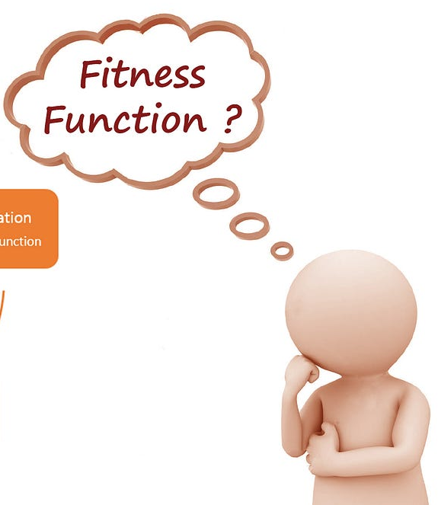
Đánh giá
Tính độ thích nghi cho từng cá thể. Cần thiết kế trước hàm thích nghi để có tiêu chí đánh giá độ thích nghi.
Thông thường, mỗi bài toán đều có tiêu chí đánh giá nghiệm tốt hay xấu. Nghiệp tốt thể hiện độ thích nghi cao.
Ở bước này ta có thể sắp xếp các cá thể theo độ thích nghi từ cao đến thấp.
Nếu cá thể có độ thích nghi cao nhất đước đánh giá đủ tốt thì có thể dừng thuật toán
13

Slide 14
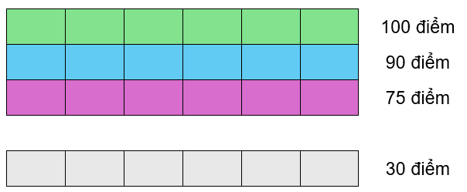
Đánh giá
Đánh giá từng nghiệm xem nghiêm nào tốt xấu
=> Cần có tiêu chí đánh giá

Slide 15
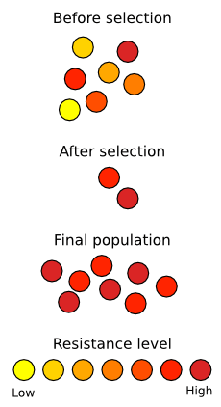

Lựa chọn
Sau khi đánh giá, ta có thể loại bỏ các cá thể có độ thích nghi thấp, và nhân bản các cá thể có độ thích nghi cao.
Việc loại bỏ hay nhân bản có thể được quyết đinh bằng nhiều phương pháp như:
Sử dụng xác suất
Chọn ngẫu nhiên
Theo tiêu chí cố định

Slide 16
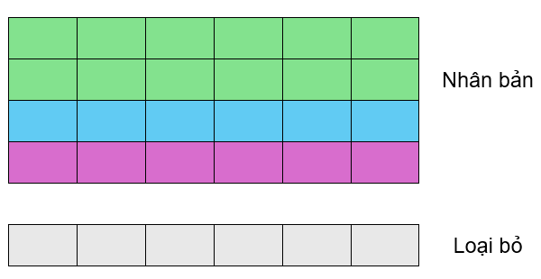
Lựa chọn
Loại bỏ nghiệm xấu, nhân bản nghiệm tốt

Slide 17
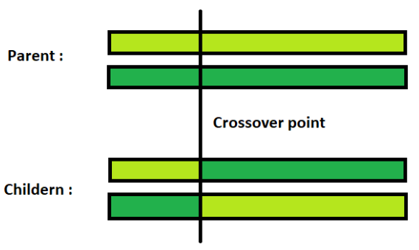
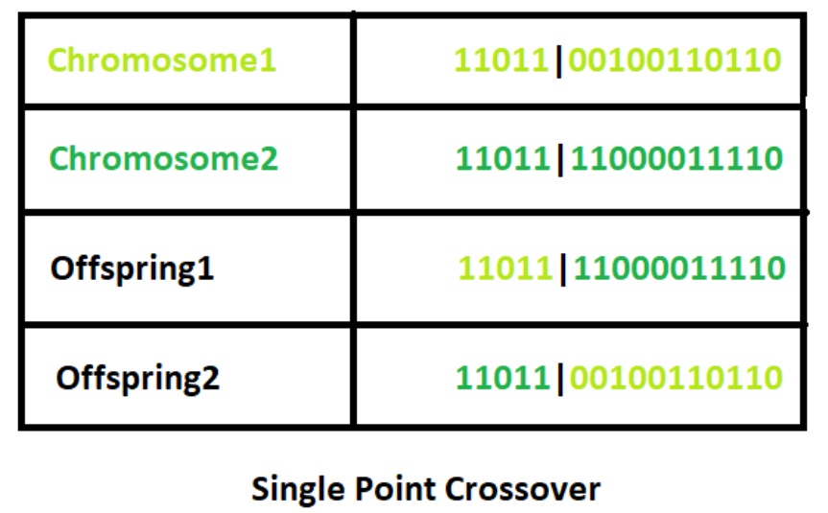
Lai ghép 1 điểm
Chọn ngẫu nhiên các cặp cá thể bất kỳ có kích thước m gen.
Ứng với mỗi cặp
Chọn ngẫu nhiên 1 điểm trong đoạn từ 1 đến m – 1 (gọi là điểm lai).
Hoán đổi các đoạn gen sau vị trí k cho nhau.
Đưa 2 cá thể mới vào quẩn thể

Slide 18
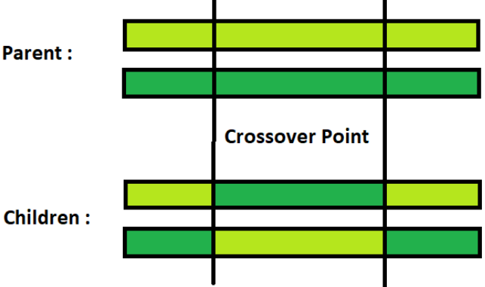
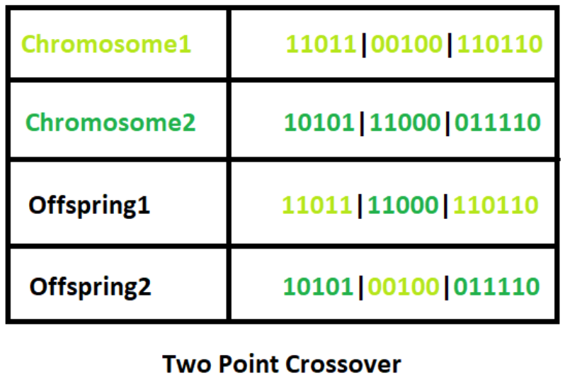
Lai ghép
Lai ghép nhiều điểm
Tương tự như lai ghép 1 điểm nhưng ở bước 2.1 và 2.2 lặp lại nhiều lần.

Slide 19
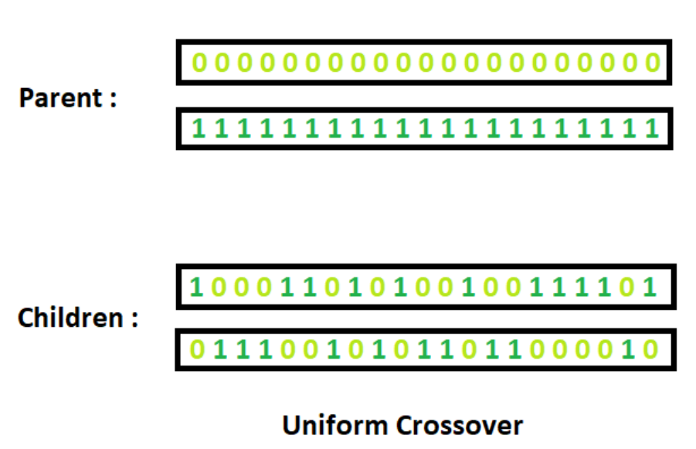
Lai ghép đồng nhất
Mỗi gen (bit) được chọn ngẫu nhiên từ một trong các gen tương ứng của nhiễm sắc thể bố mẹ.

Slide 20
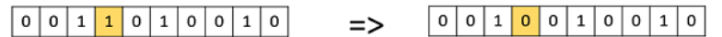
Đột biến
Đột biến lật bit
Chọn ngẫu nhiên 1 hay nhiều cá thể bất kỳ (mỗi cá thể có m gen).
Chọn ngẫu nhiên số k trong đoạn [1, m].
Thay đổi giá trị của gen thứ k.
Đưa cá thể mới tham gia vào quần thể.
Lưu ý: trong quá trình đột biến, giá trị mới có thể phá vỡ điều kiện nghiệm của bài toán. Vì vậy cần có giải pháp thích hợp trong quá trình đột biến

Slide 21
Đột biến
Đột biến hoán vị: Trong đột biến hoán đổi, chúng ta chọn ngẫu nhiên hai vị trí trên nhiễm sắc thể và trao đổi các giá trị.
Đột biến xáo trộn: Từ toàn bộ nhiễm sắc thể, một tập hợp con các gen được chọn và giá trị của chúng được xáo trộn hoặc xáo trộn một cách ngẫu nhiên.
Đột biến đảo ngược: Chọn một tập hợp con các gen như trong đột biến xáo trộn, nhưng thay vì xáo trộn tập hợp con, chỉ đảo ngược toàn bộ chuỗi trong tập hợp con

Slide 22

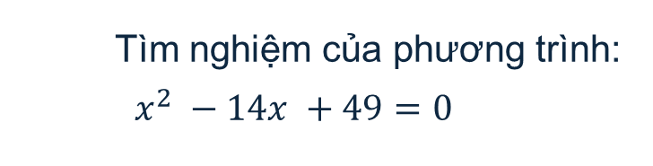
Bài toán ví dụ 1
Tìm nghiệm của phương trình:
$$x^{2} −14x +49=0$$

Slide 23
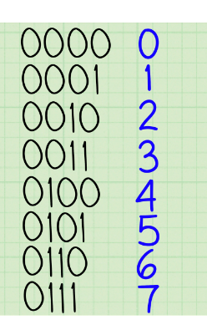
Bài toán ví dụ 1 – bước 1
Bước 1: Tạo tập cá thể ban đầu:
Thiết kế bộ gen là các bit trong hệ nhị phân.
Phương án nghiệm của bài toán là số khi đổi qua cơ số 10 của bộ gen.
Tạo ngẫu nhiên các tập các thể ban đầu:
Ví dụ như: 0001, 1010, 1110, …

Slide 24
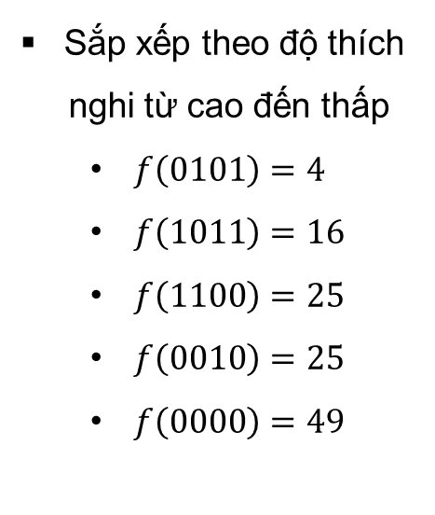
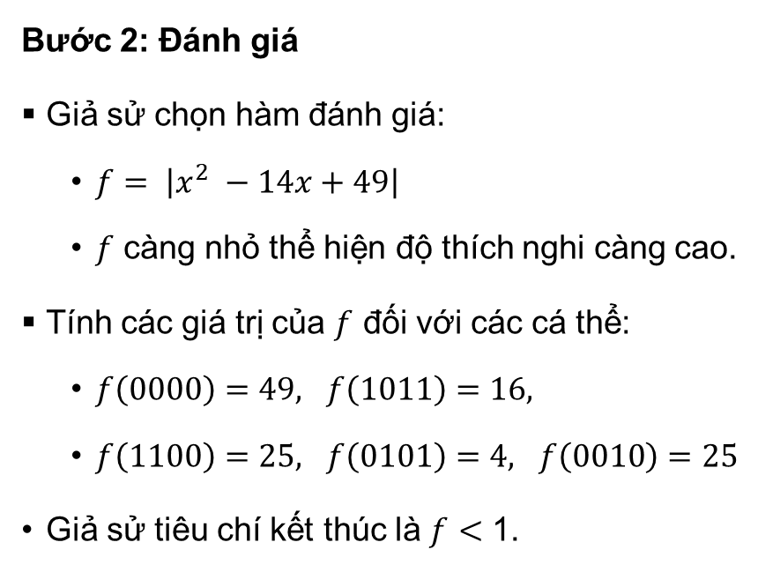
Bài toán ví dụ 1 – bước 2
Bước 2: Đánh giá
Giả sử chọn hàm đánh giá:
$f= \left|x^{2} −14x+49\right|$
$f$ càng nhỏ thể hiện độ thích nghi càng cao.
Tính các giá trị của $f$ đối với các cá thể:
$f\left(0000\right)=49, f\left(1011\right)=16,$
$f\left(1100\right)=25, f\left(0101\right)=4, f\left(0010\right)=25$
Giả sử tiêu chí kết thúc là $f$ $<$ 1.
Sắp xếp theo độ thích
nghi từ cao đến thấp
$f\left(0101\right)=4$
$f\left(1011\right)=16$
$f\left(1100\right)=25$
$f\left(0010\right)=25$
$f\left(0000\right)=49$

Slide 25
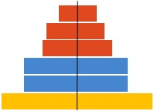
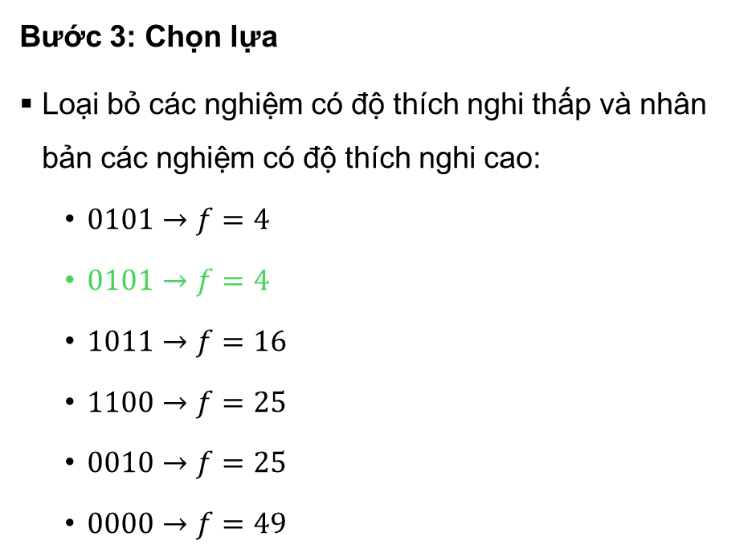
Bài toán ví dụ 1 – bước 3
Bước 3: Chọn lựa
Loại bỏ các nghiệm có độ thích nghi thấp và nhân bản các nghiệm có độ thích nghi cao:
$0101→f=4$
$0101→f=4$
$1011→f=16$
$1100→f=25$
$0010→f=25$
$0000→f=49$
Nhân bản
Loại bỏ

Slide 26
Bài toán ví dụ 1 – bước 4
Bước 4: Lai ghép
Ta có thể lai ghép 2 điểm đối với nghiệm 0101 và 1011 tại vị trí k = 1 như sau:
0
1
0
1
0
0
1
1
1
0
1
1
1
1
0
1
Thêm các nghiệm mới vào quần thể:
0101
1100
0010
0011
1101

Slide 27
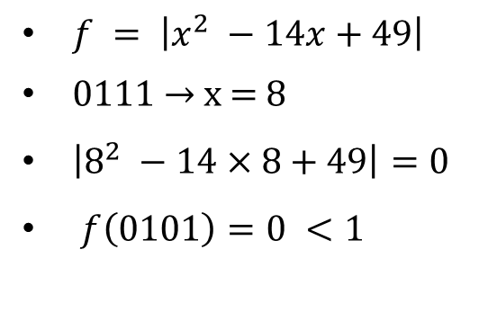
Bài toán ví dụ 1 – bước 5
Bước 5: Đột biến
Thay đổi giá trị 1 thành 0 và ngược lại.
Ví dụ có thể chọn cá thể 1100 để đột biến thành 0100 hoặc 0101 đột biến thành 0111
Việc lặp đi lặp lại các bước đánh giá, lựa chọn, lai ghép và đột biến sẽ tìm được cá thể tốt nhất là 0111 – chính là nghiệm của bài toán!
$f = \left|x^{2} −14x+49\right|$
0111 → x $=$ 8
$\left|8^{2} −14×8+49\right|=0$
$f\left(0101\right)=0 <1$

Slide 28
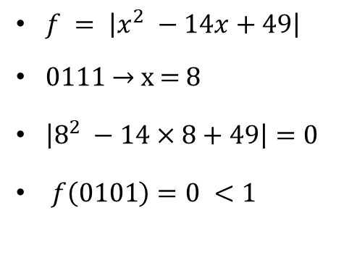
Bài toán ví dụ 1 – bước 5
Bước 5: Đột biến
Thay đổi giá trị 1 thành 0 và ngược lại.
Ví dụ có thể chọn cá thể 1100 để đột biến thành 0100 hoặc 0101 đột biến thành 0111
Việc lặp đi lặp lại các bước đánh giá, lựa chọn, lai ghép và đột biến sẽ tìm được cá thể tốt nhất là 0111 – chính là nghiệm của bài toán!
$f = \left|x^{2} −14x+49\right|$
0111 → x $=$ 8
$\left|8^{2} −14×8+49\right|=0$
$f\left(0101\right)=0 <1$
28

Slide 29

Các bài toán ứng dụng khác
Bài toán cái túi
Người du lịch
Chu trình Hamilton
Generalized assignment problem
…

Slide 30

Khai thác tập mục phổ biến

Slide 31




Cở sở dữ liệu giao tác là gì?
Một tập hợp các mặt hàng sau {a, b, c, d, …} được bán trong một cửa hàng.
Giao tác là một tập hợp các mặt hàng được khách hàng mua.
Ví dụ như:
Transaction | Items
T1 | {Chicken, Milk, Orange, Juice}
T2 | {Bread, Cheese}
T3 | {Milk, Yogurt, Eggs}
Có 3 gia tác (T1 -> T3)

Slide 32
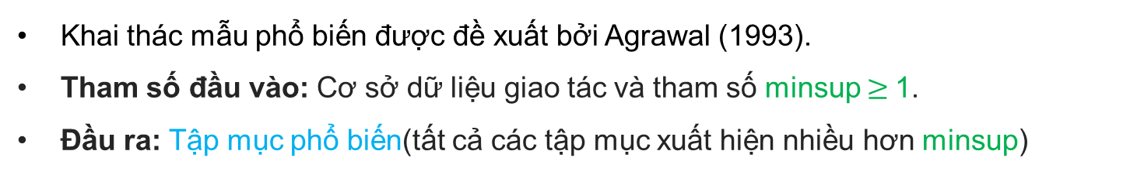
Khai thác tập mục phổ biến
Khai thác mẫu phổ biến được đề xuất bởi Agrawal (1993).
Tham số đầu vào: Cơ sở dữ liệu giao tác và tham số minsup $≥$1.
Đầu ra: Tập mục phổ biến(tất cả các tập mục xuất hiện nhiều hơn minsup)
Cở sở dữ liệu giao tác
Tập mục phổ biến
Transaction | Items
T1 | {Chicken, Milk, Eggs}
T2 | {Bread, Milk}
T3 | {Milk, Bread, Eggs}
Itemset | Support
{Milk} | 3
{Eggs} | 2
{Bread} | 2
minsup = 2
Notes:
Muc tieu la tim nhung gi xuat hien nhieu lan trong co so du lieu, vi du nhu moi nguoi mua nhieu thu cung nhau nhieu lan trong mot cua hang

Slide 33
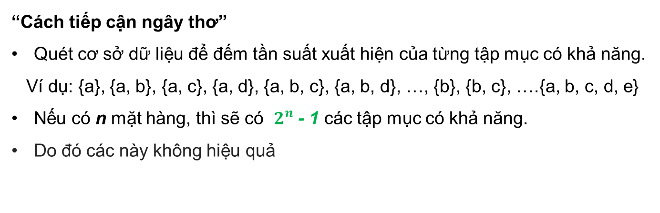
Những cách khai thác tập phổ biến
“Cách tiếp cận ngây thơ”
Quét cơ sở dữ liệu để đếm tần suất xuất hiện của từng tập mục có khả năng.
Ví dụ: {a}, {a, b}, {a, c}, {a, d}, {a, b, c}, {a, b, d}, …, {b}, {b, c}, ….{a, b, c, d, e}
Nếu có n mặt hàng, thì sẽ có $2^{n}$ - 1 các tập mục có khả năng.
Do đó các này không hiệu quả
Một số thuật toán hiệu quả
Apriori,
FPGrowth,
H-Mine
...
Notes:
naive approach" thường được sử dụng để chỉ một cách tiếp cận đơn giản, không tối ưu và thường không hiệu quả nhất đối với một vấn đề cụ thể.
Gia su n = 3 => co 7 tap muc => {a}, {b}, {c}, {a,b}, {a,c}, {b,c}, {a,b,c}

Slide 34
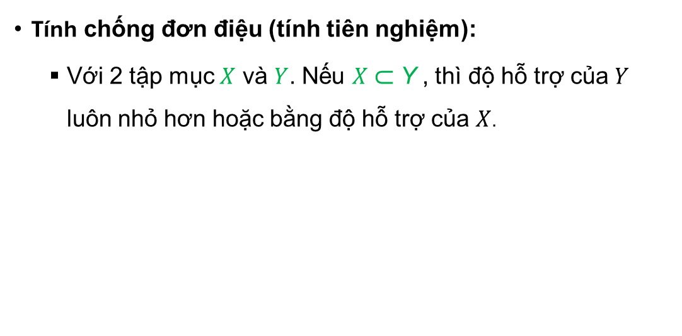
Tính chất Apriori
Tính chống đơn điệu (tính tiên nghiệm):
Với 2 tập mục $X$ và $Y$. Nếu $X \text{⸦} \text{Y}$, thì độ hỗ trợ của $Y$ luôn nhỏ hơn hoặc bằng độ hỗ trợ của $X$.
Ví dụ
Độ hỗ trợ của {a, b} là 3
Do đó các tập mục mở rộng của {a, b} có độ hỗ trợ ≤ 3
Giao tác | Tập mục
T1 | {a, b, c ,d, e}
T2 | {a, b, e}
T3 | {c, d, e}
T4 | {a, b, d, e}

Slide 35
Hạn chế của việc khai thác tập mục phổ biến
Khai thác mẫu thường xuyên có nhiều ứng dụng.
Tuy nhiên, nó có một số giới hạn sau:
Nhiều mẫu phổ biến không đem lại nhiều thú vị.
Số lượng mặt hàng trong giao dịch phải bằng 0 hoặc 1.
Tất cả các mặt hàng đều được coi là quan trọng như nhau (có cùng trọng lượng).

Slide 36

High Utility Itemset Mining (HUIM)

Slide 37
Khai thác tập mục hữu ích cao
Các mặt hàng có thể xuất hiện nhiều lần trong một giao dịch (ví dụ: một khách hàng có thể mua 3 chai sữa).
Các mặt hàng có lợi nhuận đơn vị (ví dụ: một chai sữa tạo ra 1 đô la lợi nhuận).
Mục tiêu là tìm ra các tập mục tạo ra lợi nhuận cao.
Ví dụ: {ô tô, nước hoa} là tập mục ra lợi nhuận cao, mặc dù rất hiếm
Notes:
Khai thác dữ liệu có nhiều ứng dụng trong thực tiễn, các ứng dụng điển hình có thể liệt kê như là:
- Phân tích dữ liệu và hỗ trợ ra quyết định.
- Điều trị trong y học: Mối quan hệ giữa triệu chứng, chẩn đoán và phương pháp điều trị.
- Phân lớp văn bản, tóm tắt văn bản và phân lớp các trang Web
- Tin sinh học: Tìm kiếm, đối sánh các hệ gen và thông tin di truyền, mối liên hệ giữa một số hệ gen và một số bệnh di truyền.
- Kinh doanh và tiếp thị bán hàng
- Tài chính và thị trường chứng khoán: Phân tích tình hình tài chính và dự báo giá cổ phiếu.
- Bảo hiểm.

Slide 38
Khai thác tập mục hữu ích cao
Input: Cơ sở dữ liệu giao tác với số lượng
Bảng đơn vị lợi nhuận
Trans. | Items
T1 | a(1), b(5), c(1), d(3), e(1)
T2 | b(4), c(3), d(3), e(1)
T3 | a(1), c(1), d(1)
T4 | a(2), c(6), e(2)
T5 | b(2), c(2), e(1)
EU
Item | Unit Profit
a | 5$
b | 2$
c | 1$
d | 2$
e | 3$
e(1)
5$
Và một ngưỡng tối thiểu
Output: Các tập mục hữu ích cao
item(số lượng) - IU
Notes:
IU (Internal Utility)
EU (External Ultility)

Slide 39
Các định nghĩa
Định nghĩa 1: Hữu ích ngoại của một item i, được ký hiệu là EU(i), là giá trị tiện ích của i ở trong bảng đơn vị lợi nhuận của CSDL.
Định nghĩa 2. Tiện ích nội tại của mục i trong giao dịch T, ký hiệu IU(i,T), là giá trị đếm gắn với i trong T trong bảng giao dịch của CSDL.
Định nghĩa 3: Tiện ích của hạng mục i trong giao dịch T, ký hiệu U(i, T), là tích của IU(i, T) và EU(i), trong đó U(i, T) = IU(i, T) × EU(i).
Notes:
Định nghĩa 1. Tiện ích bên ngoài của mục i, ký hiệu là eu(i), là giá trị tiện ích của i trong bảng tiện ích của DB.
Định nghĩa 2. Tiện ích nội tại của mục i trong giao dịch T, ký hiệu iu(i,T), là giá trị đếm gắn với i trong T trong bảng giao dịch của DB.
Định nghĩa 3. Công dụng của mục i trong giao dịch T, ký hiệu là u(i,T), là tích của iu(i, T) và eu(i), trong đó u(i, T) = iu(i, T) × eu(i).

Slide 40
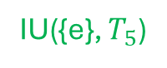
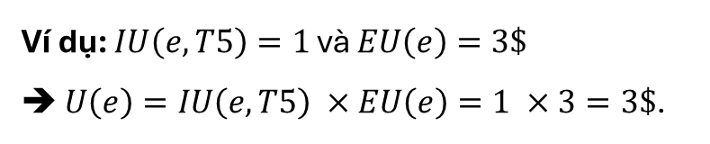

Cách tính giá trị hữu ích của item
Trans. | Items
T1 | a(1), b(5), c(1), d(3), e(1)
T2 | b(4), c(3), d(3), e(1)
T3 | a(1), c(1), d(1)
T4 | a(2), c(6), e(2)
T5 | b(2), c(2), e(1)
Item | Unit Profit
a | 5$
b | 2$
c | 1$
d | 2$
e | 3$
IU({e}, $T_{5}$)
EU({e})
Ví dụ: $IU\left(e, T5\right)=1$ và $EU\left(e\right)=3\$$
➔ $U\left(e\right)=IU\left(e, T5\right) ×EU\left(e\right)=1 ×3=3\$$.
$$U\left(x, T_{n}\right)=IU\left(x, T_{n}\right)×EU(x)$$
Notes:
For example, eu(e) = 3$, iu(e, T5) = 1, and u(e, T5)= iu(e, T5) × eu(e) = 1 × 3 = 3.

Slide 41
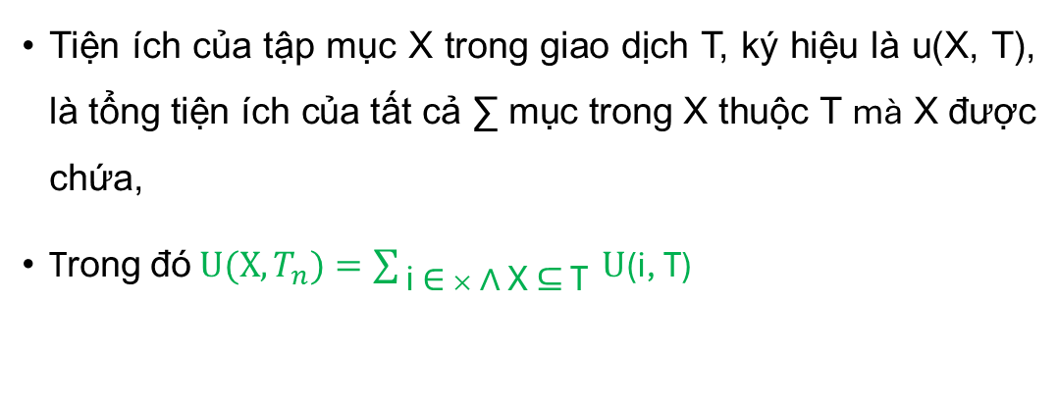
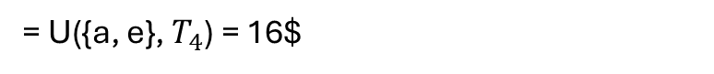
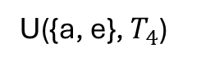
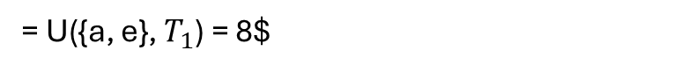
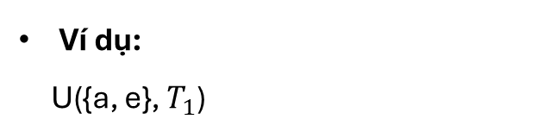
Định nghĩa 4: Tiện ích của một itemset trong một giao tác
Tiện ích của tập mục X trong giao dịch T, ký hiệu là u(X, T), là tổng tiện ích của tất cả ∑ mục trong X thuộc T mà X được chứa,
Trong đó $U(X, T_{n})=\sum_{ \text{i}\text{ ∈ }×\text{ ∧ }\text{X}\text{ ⊆ }\text{T}}{ \text{U}\text{(}\text{i}\text{, }\text{T}\text{)}}$
Trans. | Items
T1 | a(1), b(5), c(1), d(3), e(1)
T2 | b(4), c(3), d(3), e(1)
T3 | a(1), c(1), d(1)
T4 | a(2), c(6), e(2)
Ví dụ:
U({a, e}, $T_{1}$)
= U({a, e}, $T_{1}$) = 8$
U({a, e}, $T_{4}$)
= U({a, e}, $T_{4}$) = 16$
Notes:
Định nghĩa 4. Tiện ích của tập mục X (Hữu ích của một itemset X) trong giao dịch T, ký hiệu là u(X, T), là tổng hữu dụng của tất cả ∑ mục trong X trong T chứa X, trong đó u(X, T) = i∈X∧X⊆T u(i, T).

Slide 42
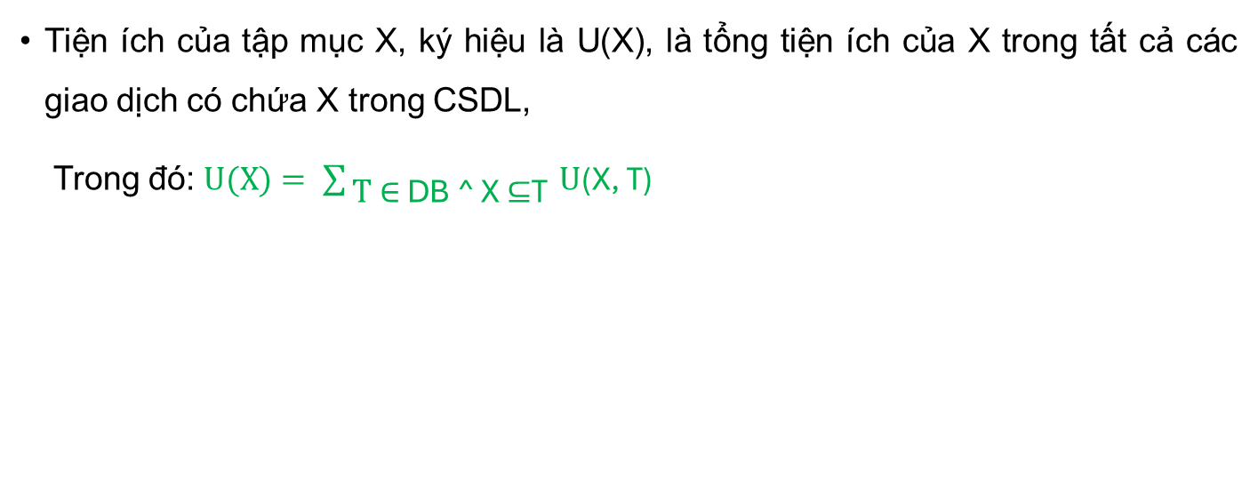
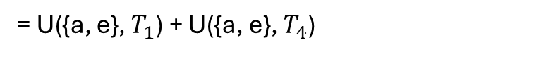
Định nghĩa 5: Tiện ích của một tập mục
Tiện ích của tập mục X, ký hiệu là U(X), là tổng tiện ích của X trong tất cả các giao dịch có chứa X trong CSDL,
Trong đó: $U(X)= \sum_{ \text{T}\text{ ∈ }\text{DB}\text{ ^ }\text{X}\text{ ⊆}\text{T}}{ \text{U}\text{(}\text{X}\text{, }\text{T}\text{)}}$
Trans. | Items
T1 | a(1), b(5), c(1), d(3), e(1)
T2 | b(4), c(3), d(3), e(1)
T3 | a(1), c(1), d(1)
T4 | a(2), c(6), e(2)
Ví dụ:
U({a, e})
= U({a, e}, $T_{1}$) + U({a, e}, $T_{4}$)
Notes:
Định nghĩa 5. Tiện ích của tập mục X, ký hiệu là u(X), là tổng tiện ích của X trong tất cả các giao dịch
chứa X trong DB

Slide 43
Ví dụ 2: Cách tính tiện ích
Trans. | Items
T1 | a(1), b(5), c(1), d(3), e(1)
T2 | b(4), c(3), d(3), e(1)
T3 | a(1), c(1), d(1)
T4 | a(2), c(6), e(2)
T5 | b(2), c(2), e(1)
Item | Unit Profit
a | 5$
b | 2$
c | 1$
d | 2$
e | 3$
a(1)
e(1)
a(2)
e(2)
Ví dụ: U({a, e})
= ($1 ×5\$+1 ×3\$)+\left(2 ×5\$+2 ×3\$\right)=24\$$

Slide 44
Toàn bộ ví dụ
Giả sử rằng minutil = 25$
Cơ sở dữ liệu giao tác kèm số lượng
Bảng đơn vị lợi nhuận
HUI
{a, c}: 28$
{a, c, e}: 31$
{b, c, d, e}: 40$
{b, d}: 30$
{b, e}: 40$
{a, b, c, d, e}: 25$
…
Trans. | Items
T1 | a(1), b(5), c(1), d(3), e(1)
T2 | b(4), c(3), d(3), e(1)
T3 | a(1), c(1), d(1)
T4 | a(2), c(6), e(2)
T5 | b(2), c(2), e(1)
Item | Unit Profit
a | 5$
b | 2$
c | 1$
d | 2$
e | 3$

Slide 45
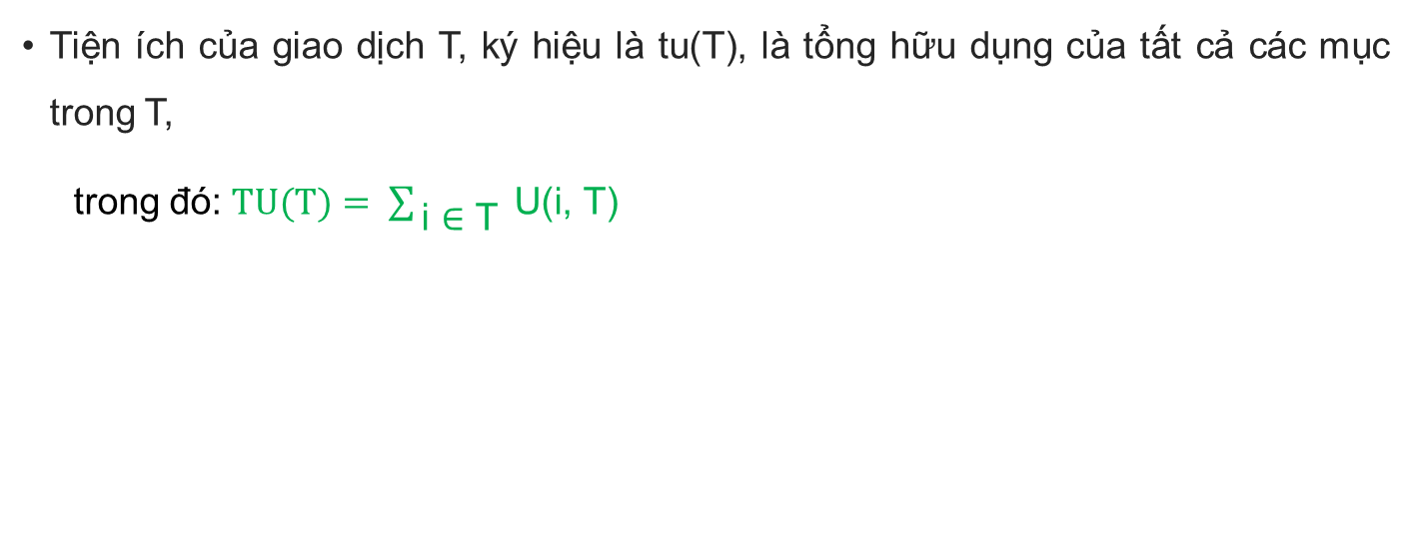
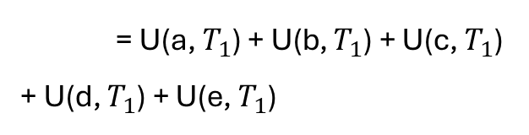
Định nghĩa 6: Tiện ích của giao tác
Tiện ích của giao dịch T, ký hiệu là tu(T), là tổng hữu dụng của tất cả các mục trong T,
trong đó: $TU(T)= \sum_{ \text{i}\text{ ∈ }\text{T}}{ \text{U}\text{(}\text{i}\text{, }\text{T}\text{)}}$
Trans. | Items
T1 | a(1), b(5), c(1), d(3), e(1)
T2 | b(4), c(3), d(3), e(1)
T3 | a(1), c(1), d(1)
T4 | a(2), c(6), e(2)
T5 | b(2), c(2), e(1)
Ví dụ:
tu(T1)
= U(a, $T_{1}$) + U(b, $T_{1}$) + U(c, $T_{1}$) + U(d, $T_{1}$) + U(e, $T_{1}$)
Notes:
Định nghĩa 6. Công dụng của giao dịch T, ký hiệu là tu(T), là tổng hữu dụng của tất cả các mục trong T , trong đó
u(T) = ∑ i∈Tu(i,T), và tổng hữu dụng của DB là tổng về các tiện ích của tất cả các giao dịch trong DB.

Slide 46
Tiện ích của một giao tác (TU)
tiện ích giao tác của một giao dtác :
➔ tổng hữu dụng của tất cả các hạng mục trong giao dịch đó
Trans. | Items
T1 | a(1), b(5), c(1), d(3), e(1)
T2 | b(4), c(3), d(3), e(1)
T3 | a(1), c(1), d(1)
T4 | a(2), c(6), e(2)
T5 | b(2), c(2), e(1)
Item | Unit Profit
a | 5$
b | 2$
c | 1$
d | 2$
e | 3$
Ví dụ: TU(T1) = a(1) * 5$ + b(5) * 2$ + c(1) * 1$ + d(3) * 2$ + e(1) * 3$
⬄ (1 * 5) + (5 * 2) + (1 * 1) + (3 * 2) + (1 * 3) = 5 + 10 + 1 + 6 + 3 = 25$
Notes:
TU = Transaction Utility (Tien ich cua giao tac) = tong cac muc * gia tri cua muc trong giao tac do
For example, in Fig. 1, eu(e) = 4, iu(e, T5) = 2, and u(e, T5)= iu(e, T5) × eu(e) = 2 × 4 = 8.

Slide 47
Khó khăn khi khai thác tập mục hữu ích cao
Tại sao?
Vì tiện ích không chống đơn điệu (tức là không tôn trọng thuộc tính Apriori)
Ví dụ:
U({a}) = 20$
U({a, e}) = 24$
U({a, b, c}) = 16$
Vì vậy, các thuật toán khai thác tập mục phổ biên không thể áp dụng được cho vấn đề này.
Notes:
For example, set {a} is a superset of {a, b, c} but the value is greater than the parent set

Slide 48

Cách khắc phục
Một số thuật toán
Two – Phase (PAKDD 2005).
IHUP (TKDE 2010).
UP – Growth (KDD 2011).
HUI – Miner (CIKM 2012).
FHM (ISMIS 2014).
Ý tưởng chính: Tính toán giới hạn trên - giới hạn về tiện ích của các tập mục (ví dụ: TWU) tôn trọng thuộc tính Apriori để có thể cắt bớt không gian tìm kiếm.
Notes:
Ý tưởng chính: Tính toán trên - giới hạn về tiện ích của các tập mục
(ví dụ: TWU) tôn trọng thuộc tính Apriori để có thể cắt bớt không gian tìm kiếm.

Slide 49
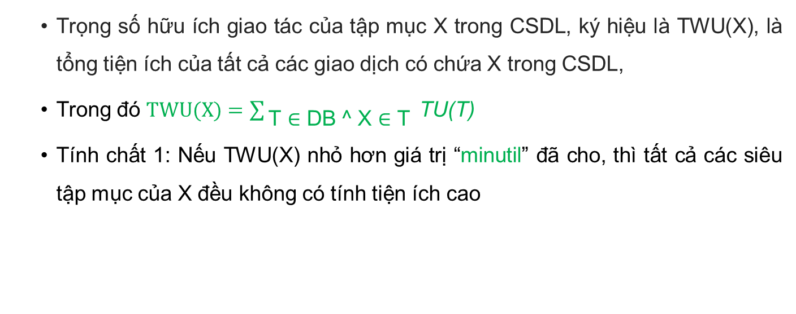
Định nghĩa 7: TWU
Trọng số hữu ích giao tác của tập mục X trong CSDL, ký hiệu là TWU(X), là tổng tiện ích của tất cả các giao dịch có chứa X trong CSDL,
Trong đó $TWU(X)=\sum_{ \text{T}\text{ ∈} \text{DB}\text{ ^ }\text{X}\text{ ∈ }\text{T}}{ \text{TU}\text{(}\text{T}\text{)}}$
Tính chất 1: Nếu TWU(X) nhỏ hơn giá trị “minutil” đã cho, thì tất cả các siêu tập mục của X đều không có tính tiện ích cao
Notes:
Tiện ích theo trọng số giao dịch của tập mục X trong DB, ký hiệu là twu(X), là tổng của tiện ích của tất cả các giao dịch có chứa X trong DB.
Nếu twu(X) nhỏ hơn một “minutil” cho trước, tất cảsupersets của X không có tính tiện ích cao.

Slide 50
Giới hạn trên của TWU
TWU của một tập mục: Tổng tiện ích giao dịch cho các giao dịch có chứa tập mục.
Trans. | Items
T1 | a(1), b(5), c(1), d(3), e(1)
T2 | b(4), c(3), d(3), e(1)
T3 | a(1), c(1), d(1)
T4 | a(2), c(6), e(2)
T5 | b(2), c(2), e(1)
Item | Unit Profit
a | 5$
b | 2$
c | 1$
d | 2$
e | 3$
Ví dụ: TWU({a, e}) = TU(T1) + TU(T4) = 25$ + 22$ = 47$
→ TWU({a, e}) = 47$ $≥$ U({a, e}) = 24$ và tiện ích của bất kỳ siêu bộ nào của {a, e}
Notes:
Gia su rang ban dang muon tim mot bo vat pham co gia it nhat 50$ thi khong can phai tim bat cu bo vat pham nao trong cac TWU, vi chung khong bao h lon hon 47

Slide 51
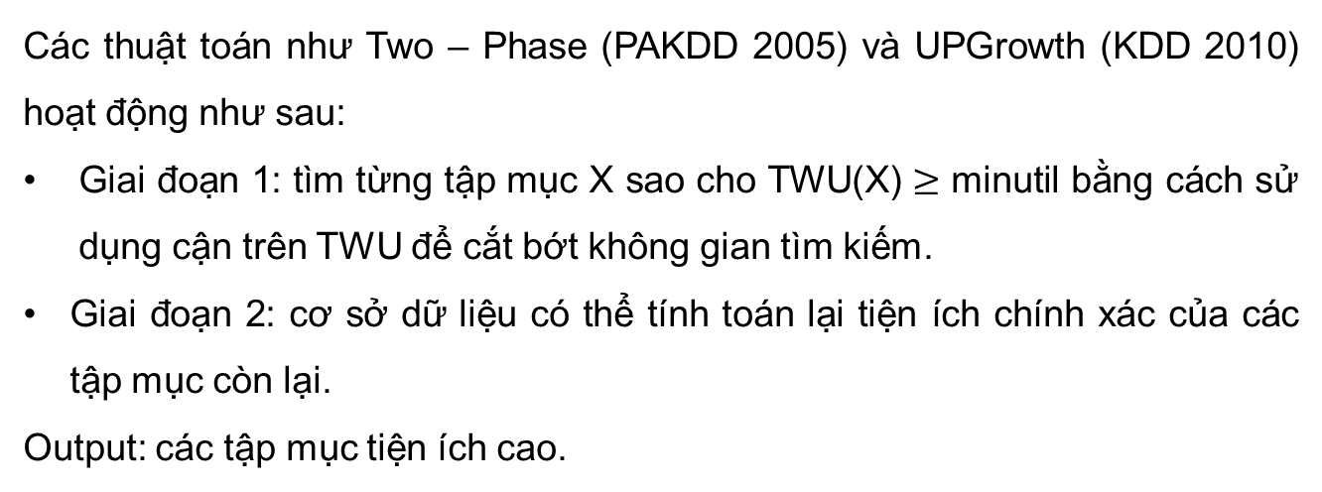
Các thuật toán dựa vào giới hạn trên của TWU
Các thuật toán như Two – Phase (PAKDD 2005) và UPGrowth (KDD 2010) hoạt động như sau:
Giai đoạn 1: tìm từng tập mục X sao cho TWU(X) $≥$ minutil bằng cách sử dụng cận trên TWU để cắt bớt không gian tìm kiếm.
Giai đoạn 2: cơ sở dữ liệu có thể tính toán lại tiện ích chính xác của các tập mục còn lại.
Output: các tập mục tiện ích cao.
Notes:
Giai đoạn 1: tìm từng tập mục X sao cho TWU(X) ≥ minutil bằng cách sử dụng giới hạn trên của TWU để cắt bớt không gian tìm kiếm.
Giai đoạn 2: Cơ sở dữ liệu có thể tính toán lại tiện ích chính xác của các tập mục còn lại. Xuất ra các tập mục tiện ích cao.

Slide 52

Nhưng có một số vấn đề
Khai thác tập mục tiện ích cao vẫn là một nhiệm vụ rất tốn kém.
Giải pháp:
HUI – Miner (CIKM 2012).
GA (Genetic Algorithm).
Notes:
Việc khai thác tập mục hữu ích cao vẫn là nhiệm vụ rất tốn kém về mặt thời gian hoặc bộ nhớ

Slide 53
HUI – Miner (CIKM 2012)
HUI-Miner (Liu & Qu, CIKM 2012) là một thuật toán để khám phá các tập mục có tính tiện ích cao trong cơ sở dữ liệu giao dịch chứa thông tin tiện ích.
Nó thực hiện tìm kiếm theo chiều sâu (DFS) bằng cách thêm các mục vào tập mục.
Thuật toán này thường được trình bày trong bối cảnh phân tích giỏ hàng thị trường nhưng vẫn tồn tại những ứng dụng khác.

Slide 54

HUI – Miner (CIKM 2012)
$$∅$$
{a}
{b}
{a, b}
{a, c}
{a, d}
{a, e}
{b, c}
{b, d}
{a, b, c}
{a, b, d}
…
…
…
…
…
{a, b, c, d}
{a, b, d, e}
{a, b, c, d, e}

Slide 55
HUI – Miner (2012)
Tạo cấu trúc dọc có tên utility – list cho từng mục.
Trans. | Items
T1 | a(1), b(5), c(1), d(3), e(1)
T2 | b(4), c(3), d(3), e(1)
T3 | a(1), c(1), d(1)
T4 | a(2), c(6), e(2)
T5 | b(2), c(2), e(1)
Item | Unit Profit
a | 5$
b | 2$
c | 1$
d | 2$
e | 3$
T1
T2
T3
e(1)
e(1)
d | 2$
e | 3$
Thuộc tính 2: Tổng của tất cả các số là giới hạn trên của tiện ích của tập mục và phần mở rộng của nó.
6 + 6 + 2 + 3 + 3 + 0 = 20$
Trans. | Util | Rutil
T1 | 6 | 3
T2 | 6 | 3
T3 | 2 | 0
Thuộc tính 1: Tổng của cột thứ hai cho biết tiện ích của tập mục.
u({d}) = 6 + 6 + 2 = 14$
Cột thứ ba là tiện ích còn lại, tức là tiện ích của các item xuất hiện sau itemset.
Cột đầu tiên là danh sách các giao dịch liên quan đến tập mục.
Cột thứ hai là tiện ích của tập mục trong các giao dịch này.
Ví dụ: utility – list của {d}:

Slide 56
HUI – Miner (2012)
Utility list của {a}
Utility list của {d}
Utility list của {a, d}
Trans. | Util | Rutil
T1 | 5 | 20
T3 | 5 | 3
T4 | 10 | 12
Trans. | Util | Rutil
T1 | 6 | 3
T2 | 3 | 5
T3 | 2 | 0
Trans. | Util | Rutil
T1 | 11 | 3
T3 | 7 | 0
T1
6
3
T1
T3
5
5
20
3
T1
T3
11
7
3
0
Join
T3
2
0
u({a}) = 20$
u({d}) = 11$
u({a, d}) = 18$

Slide 57
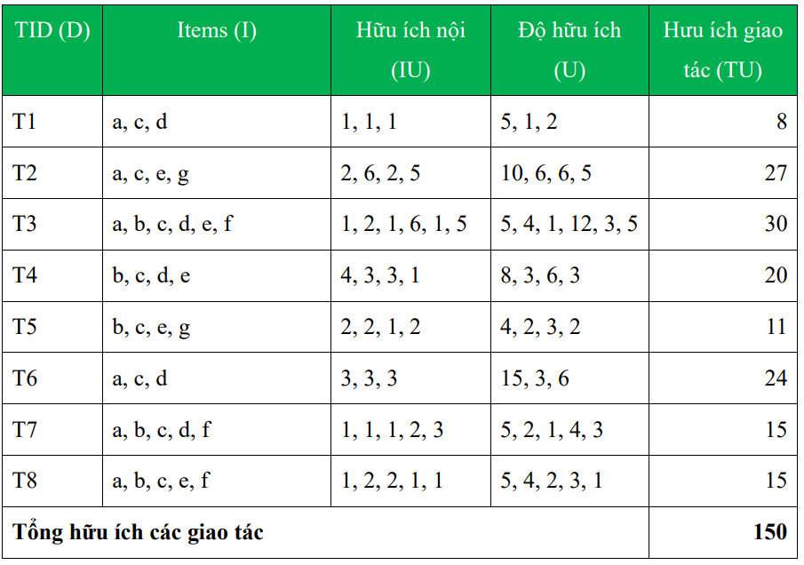
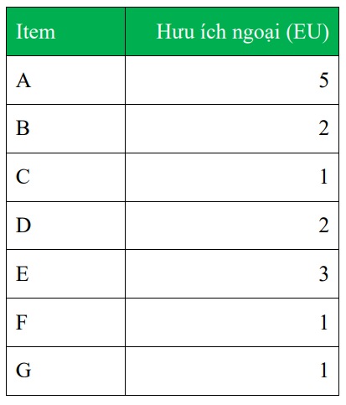
Bài toán ví dụ 3
Cho bảng dữ liệu giao tác và bảng đơn vị hữu ích sau, với minUtility = 40.

Slide 58
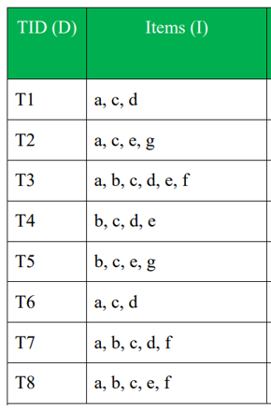
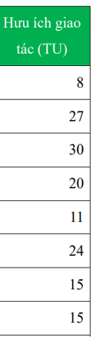
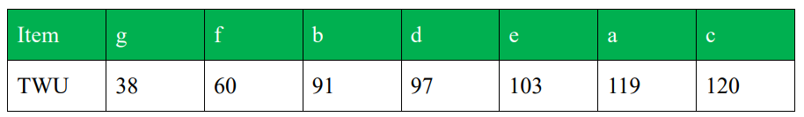
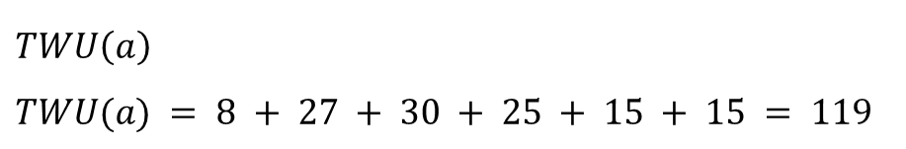
Bài toán ví dụ 3 – Tính TWU
$$TWU\left(a\right)$$
$$TWU(a) = 8 + 27 + 30 + 25 + 15 + 15 = 119$$
$$= TU(T1) + TU(T2) + TU(T3) + TU(T6) + TU(T7) + TU(T8)$$

Slide 59


Bài toán ví dụ 3 – Sắp xếp theo TWU
$TWU(g) = 38$
$TWU(f) = 60$
$TWU(b) = 91$
$TWU(d) = 97$
$TWU(e) = 103$
$TWU(a) = 119$
$TWU(c) = 120$
$TWU\left(g\right)<40(minUility)→loại$

Slide 60



Bài toán ví dụ 3 – Khởi tạo utility – list, k =1
Utility – list của f
$$U\left(\left\{f\right\}\right)= U\left(\left\{f\right\}, T3\right)+ U\left(\left\{f\right\}, T7\right)+ U\left(\left\{f\right\}, T8\right)=5+3+1=9$$
$$RU\left(\left\{f\right\}\right)=U\left(\left\{b, d, e, a,c\right\}, T3\right)+U\left(\left\{b, d, a, c\right\}, T7\right)+U\left(\left\{b, e, a, c\right\}, T8\right)$$
$$RU\left(\left\{f\right\}\right)=25+12+14=51$$

Slide 61

Bài toán ví dụ 3 – Khởi tạo utility – list, k =1

Slide 62
Bài toán ví dụ 3 – Mở rộng tập mục
2-itemset được tạo ra bằng cách ghép 2 tập 1-itemset
Ví dụ: {a} và {b} ➔ {a, b}
k-itemset (k>2) được tạo ra từ 2 (k-1)-itemset cùng tiền tố
Ví dụ: {a, b} và {a, c} ➔ {a, b, c}

Slide 63



Bài toán ví dụ 3 – Mở rộng tập mục, k = 2

Slide 64

Bài toán ví dụ 3 – Mở rộng tập mục, k = 2

Slide 65

Bài toán ví dụ 3 – Mở rộng tập mục, k = 2

Slide 66






Bài toán ví dụ 3 – Mở rộng tập mục, k = 3

Slide 67

Bài toán ví dụ 3 – Mở rộng tập mục, k = 3

Slide 68

Bài toán ví dụ 3 – Mở rộng tập mục, k = 3

Slide 69
Bài toán ví dụ 3 – Mở rộng tập mục, k = 4, 5, 6
Ta nối lại các tập mục utility – list như nhứng bước trên
Kết quả:
{a} = 45 (utility).
{a, c} = 59 (utility).
{a, d} = 54 (utility).
{a, c, d} = 60 (utility).
{a, c, e} = 41 (utility).
{b, c, d} = 41 (utility).
{b, c, e} = 40 (utility)
{a, b, d, f} = 40 (utility).
{b, c, d, e} = 40 (utility)
{a, b, c, d, e, f} = 42 (utility).

Slide 70

Ứng dụng GA vào khai thác tập mục hữu ích cao

Slide 71

Mã giả Hàm thích nghi

Slide 72


Mã giả khởi tạo quần thể

Slide 73

Mã giả thuật toán chính

Slide 74

Mã giả thuật toán chính

Slide 75
Bài toán ví dụ 4
Cho bảng dữ liệu giao tác và bảng đơn vị hữu ích sau, với minUtility = 40, generation = 2, populationSize = 7.

Slide 76

Bài toán ví dụ 4
Chuyển đổi bảng dữ liệu hữu ích trên thành bảng sau, chỉ lưu lại giá trị của item tại giao tác đó. Nếu item đó không xuất hiện tại giao tác thì gán bằng 0

Slide 77

Bài toán ví dụ 4
Chuyển đổi bảng dữ liệu hữu ích trên thành dạng bit, nếu tồn tại item đó tại giao tác thì gán bằng 1 (tức là xuất hiện), ngược lại gán bằng 0

Slide 78

Bài toán ví dụ 4 – Bước 1: Khởi tạo quần thể
Tạo ngẫu nhiên các ứng viên với kích thước quần thể bằng với populationSize cho trước

Slide 79
Bài toán ví dụ 4 – Bước 2: Đánh giá độ thích nghi
Đánh giá độ thích nghi của các ứng viên bằng hàm thích nghi – tính độ hữu ích.

Slide 80


